Slide 1
Amphibians
دوزیستان

Slide 2
رده دوزيستان
تفاوت زندگی در محيط های آبی و خشکی
تفاوت در میزان اکسیژن
تفاوت در دانسیته دو محیط: آب تقريبا 1000 برابر متراکمتر از هوا است و چسبندگی آن نيز بيش از 50 برابر هوا مي باشد . علی رغم مقاومت زياد محيط آبی برای حرکت ، آب زيان به دليل داشتن بدنی دوکی شکل و وزن مخصوص نزديک به آب ، برای شناوری در آب انرژی زيادی مصرف نمي کنند . در حالی که يکی از جانوران خشکی زی، نياز به اندام های قوی و تغيير وضعيت اسکلت برای حمايت و نگهداری بدن در مقابل مقاومت هوا است .
دما: به دليل ظرفيت گرمايي ويژه آب ، نوسانات کمی در درجه حرارت آب بروز مي کند. در حالی که نوسانات درجه حرارت خشکی بسيار وسيع است. در نتيجه سازگاري های رفتاری و فيزيولوژيکی وسيعی در جانوران خشکی زی نسبت به تنظيم درجه حرارت پديد آمده است.
تنوع زيستگاه: در محيط های خشکی بيشتر است.

Slide 3
شروع منشا چهارپایان از دوره دونین (400 میلیون سال پیش)
تغییر درساختار
کیسه پر از هوا
یک جفت سوراخ داخلی بینی
ساختار عناصر اسکلتی اندام های حرکتی

Slide 4
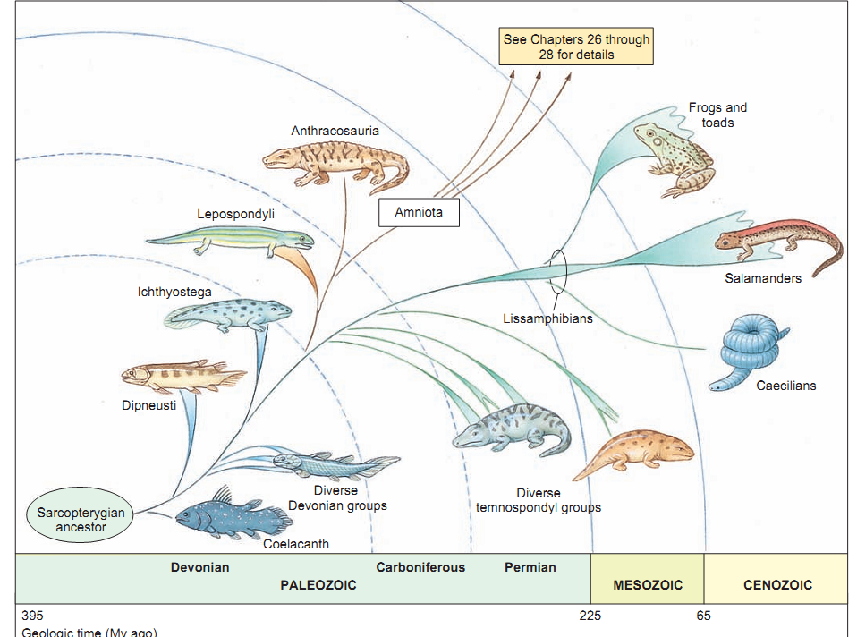
حرکت از دریا به خشکی
مهم ترین مرحله تکامل جانوران
ایجاد کیسه هوا
اسکلت استخوانی باله ها برای حرکت و دارای استحکام
تغییرات ساختاری در بررخی ماهیان آب شیرین
تشکیل شش با شبکه مویرگی غنی اطراف آن
گردش خون مضاعف

Slide 5
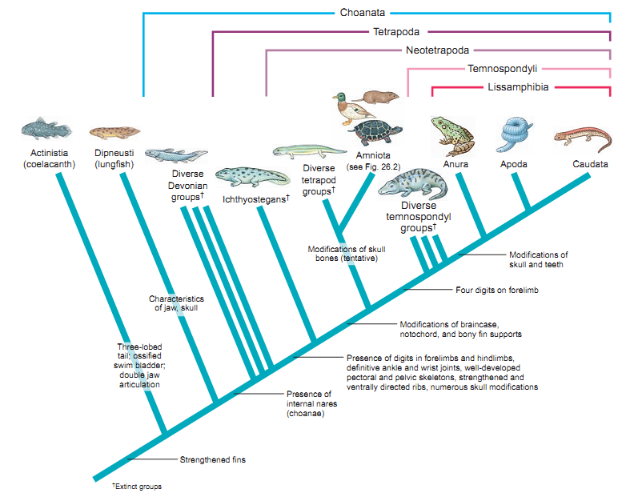

Slide 6
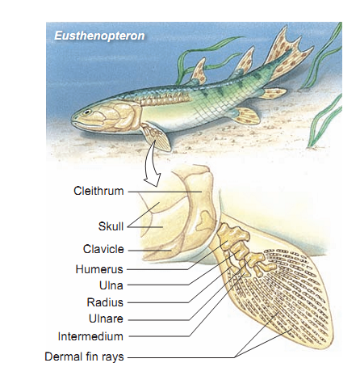
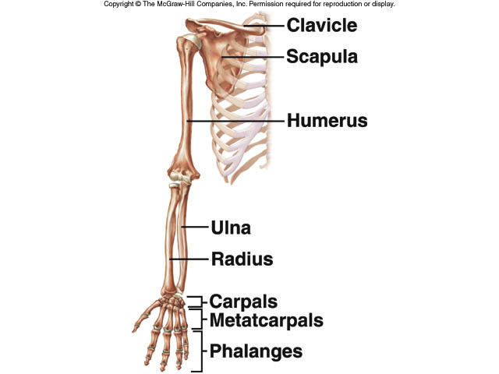
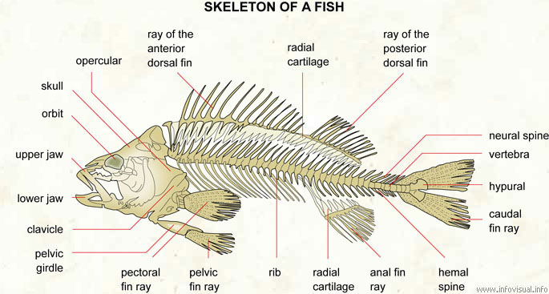
ماهی باله لوبی دونین Eusthenopteron
فسیل Tiktaalik (حدواسط ماهیان باله لوبی و چهارپایان)
دارای
Hamerus
Radius و ulna

Slide 7
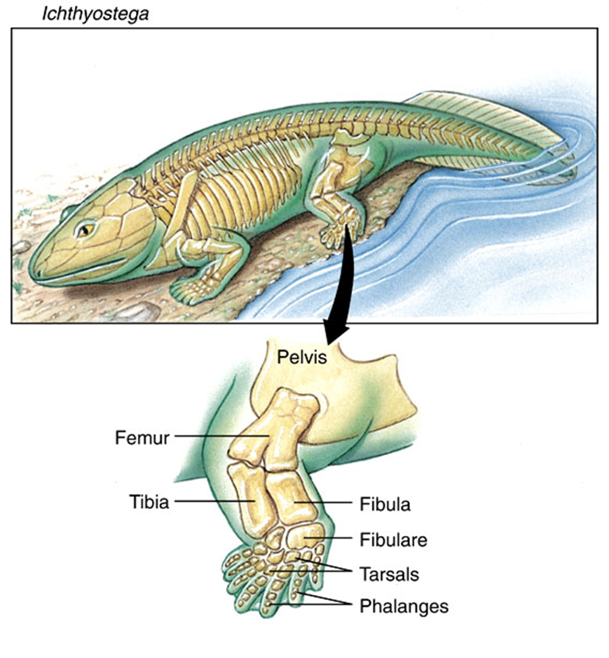
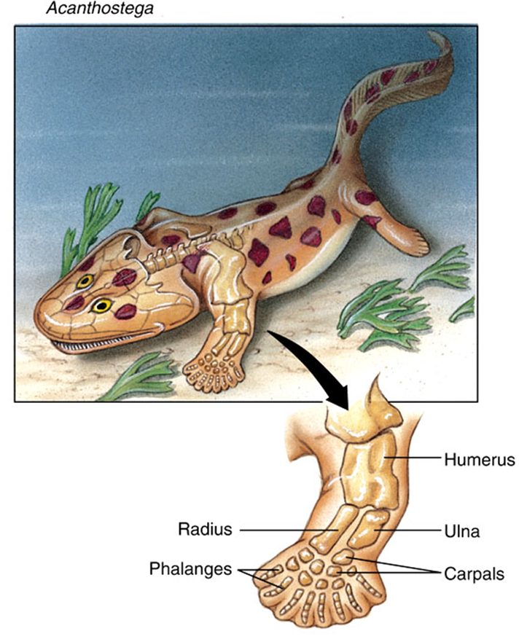
چهارپایان دوره دونین

Slide 8
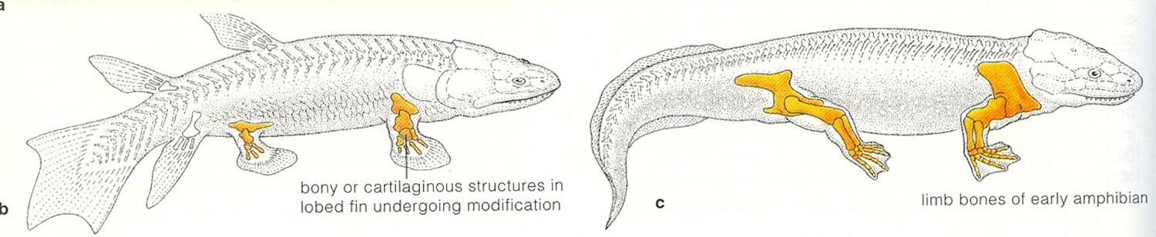
Ichthyostega نشان دهنده تصویر اولیه ای از خویشاوندی چهارپایان، اندام های حرکتی مفصلی، دارای اعضای متصل بهم سازگار برای زندگی در خشکی ، مهره های قوی و عضلات مربوطه برای حفاظت از بدن در هوا – عضلات جدید برای بالا بردن سر ،کمربندهای لگن و شانه قوی، قفسه سینه حفاظتی و ساختار گوش تغییر یافته برای شناسایی صداهای موجود در هوا است، حفظ یک دم با پرتوهای باله و استخوان های پوشش دهنده آبشش

Slide 9
رده دوزيستان
برخی از صفات کلی و مهم دوزيستان
اسکلت اغلب استخوانی است و تعداد مهره ها متغيير است . در برخی دنده ها نيز وجود دارند که در صورت وجود دنده به استخوان جناغ متصل نيست. فاقد اسکلت خارجی هستند .
شکل بدن متغيير است .
دست و پا معمولا 4 عدد است ( تتراپود). برخی فاقد پا هستند و دست ها معمولا کوچکتر از پاها است . ناخن و چنگال وجود ندارد .
پوست نرم و مرطوب بوده و دارای غدد فراوانی است .
دهان معمولا بزرگ و با دندان های کوچک در آرواره بالا است . دو سوراخ بينی به قسمت قدامی حفره دهانی باز مي شود .
تنفس به وسيله ريه انجام مي شود . پوست و آبشش نيز در تنفس دخالت دارند .
دستگاه گردش خون دارای قلب 3 حفره ای است . پوست دارای عروق فراوانی است .
اکتوترمال مي باشند .
اندام های دفعی شامل کليه مزونفريک است . اوره فراورده دفعی مواد ازته است .
ده جفت اعصاب مغزی دارند .
دارای دگرديسی هستند که تحت کنترل هورمون ها است .

Slide 10
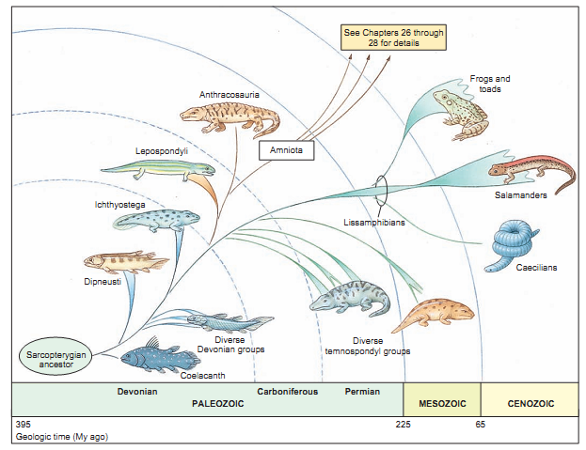
در طرح اجدادی دوزیستان، دوزیستان مدرن( Lissamphibian) همراه با چند گونه انقراض یافته، در Temnospondyl ها جای دارند . این گروه در کل دارای تنها 4 انگشت در اعضای جلو هستند. Lissamphibian ها در طی دوران کربونیفر بوجود آمده و بعدها و احتمالاً در اوایل تریاسه و برای تشکیل اجداد سه گروه مهم دوزیستان امروزی چون قورباغه ها – سمندرها و سیسیلیان ها (Caecilian) تنوع یافتند .
6000 گونه دوزیستان مدرن

Slide 11
دوزیستان امروزی
سه رده
6000 گونه
استحکام اسکلتی
لاروها و برخی سمندرها دارای خط جانبی
بالغین دارای اپیتلیوم بویایی و گوش
گوش با پرده صماخ و استخوان های رکابی برای انتقال ارتعاشات به گوش میانی
اسکلت عمدتاً استخوانی با تعداد مهره های متغییر و متفاوت
شکل های بدن در میان گونه ها بسیار متغییر
جدا جنس ، لقاح خارجی در سیسیلین ها داخلی و از طریق اسپرماتوفور

Slide 12
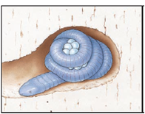
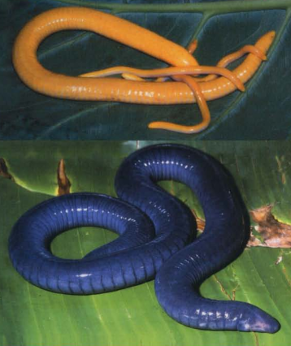
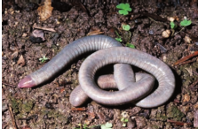
Caecilian ها : رده ( Apoda ) Gymnophiona
173 گونه موجودات طویل و فاقد عضو ساکن زیر زمین
پولک های کوچک بر روی پوست
چشم ها کوچک بوده و بیشتر گونه ها در زمان بلوغ بینایی خود را از دست می دهند
جدا جنس و لقاح داخلی و تخم ریزی در زمین های مرطوب
در مناطق استوایی

Slide 13
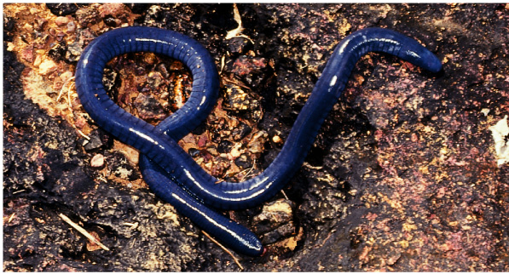
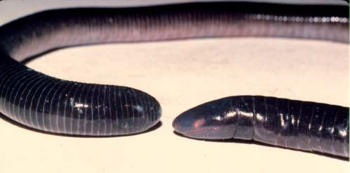
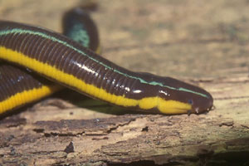
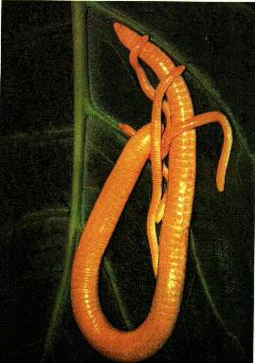
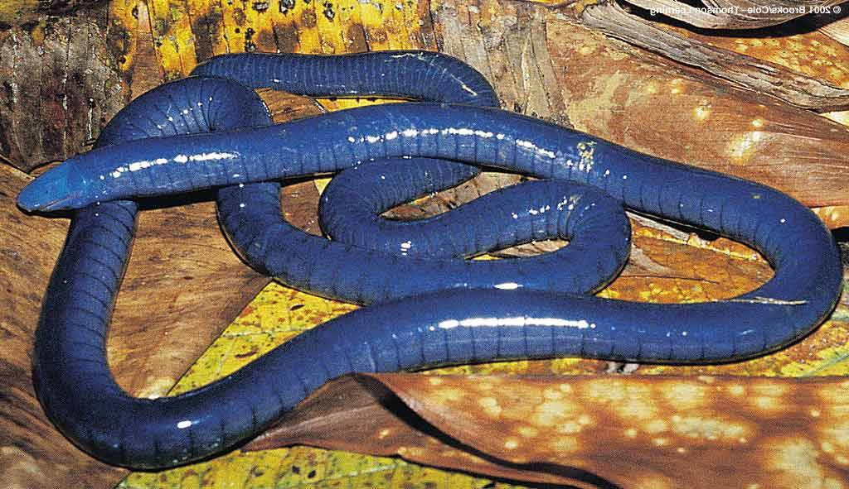
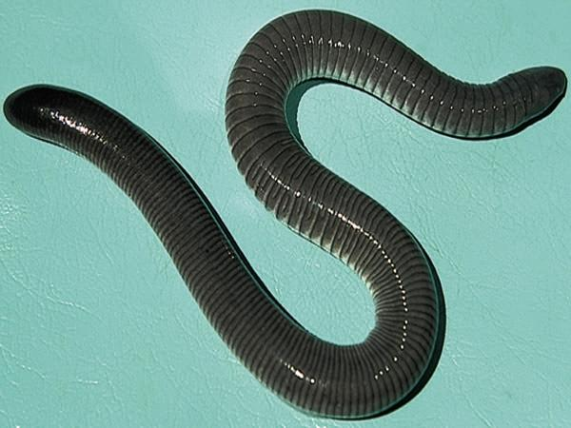
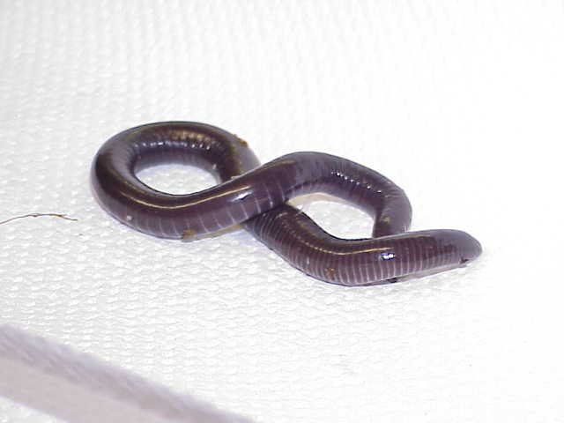
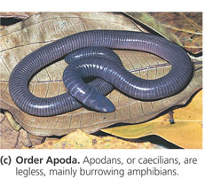
رده دوزيستان

Slide 14
سمندرها : راسته ( Caudata ) Urodela
553 گونه
در مناطق معتدل شمالی
طول اکثر کمتر از 15 سانتیمتر (لارو و بالغ گوشتخوار)
خونسرد
برخی دارای دگردیسی، برخی در تمام عمر خود یا در آب زندگی کرده یا در خشکی زندگی کرده
گونه های اولیه در آب و خشکی (چرخه متداول دوزیستان)
لقاح داخلی
گونه ماده در محل تخم ریزی خود توده اسپرم ( اسپرماتوفور) تولید شده توسط جنس نر را بر روی یک برگ بازیابی می کند.

Slide 15
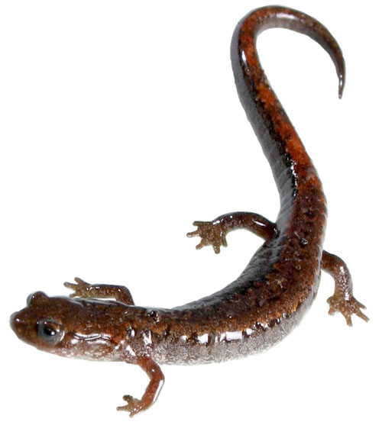
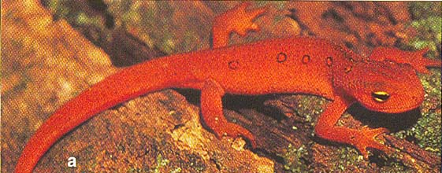
Most have legs at right angels to the body
  With forelimbs and hindlimbs of about the same size

Slide 16
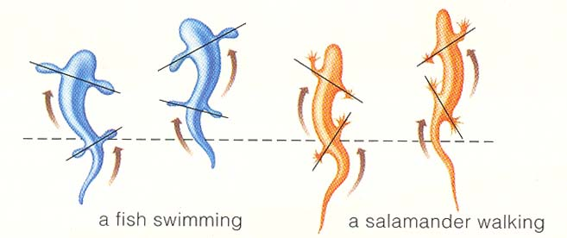
Like fishes and early amphibians, salamanders bend from side to side when they walk
  Probably the first four-legged vertebrates also walked this way

Slide 17
تنفس در سمندرها
شبکه های عروقی گسترده پوستی
لارو دارای آبشش و در بلوغ از دست دادن آن
شش ها در سمندرهای خشکی زی
برخی گونه های آبی دارای شش Amphiumidae
خشکی زی فاقد شش Plethodontidae (تنفس پوستی کارا)

Slide 18
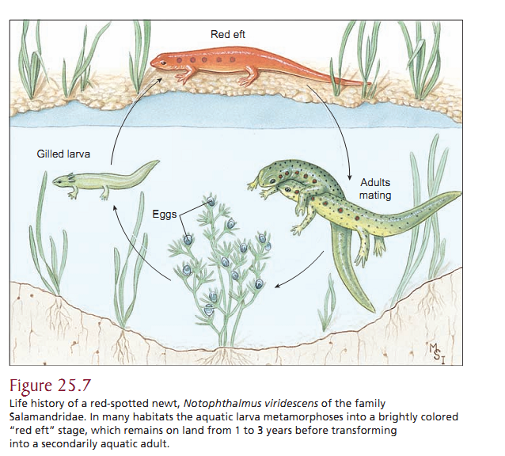

Slide 19
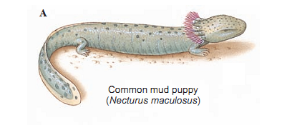
Paedomorphosis
پدوژنز
بالغ شدن با حفظ ویژگیهای لاروی
بلوغ جنسی
حفظ آبشش های خارجی، عادت زندگی آبی
مانند لاروی جنس Necturus
این گونه های غیر متامورفیکی perennibranchiate نامیده می شوند
گونه های آبشش دار اکسلاتل گویند و می تواند تحت تاثیر هورمون تیروئید به شش تبدیل شود.

Slide 20
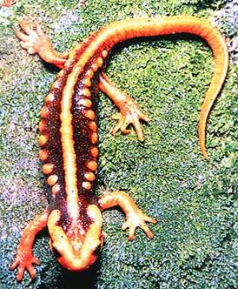
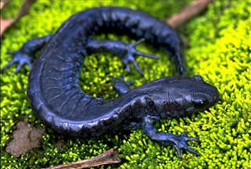
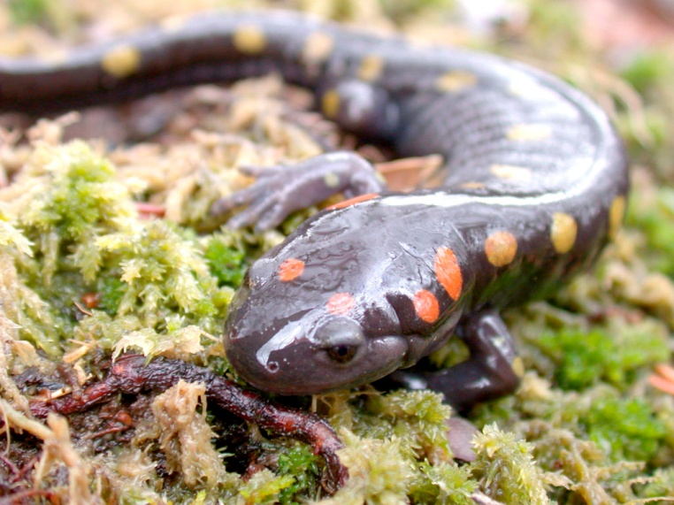
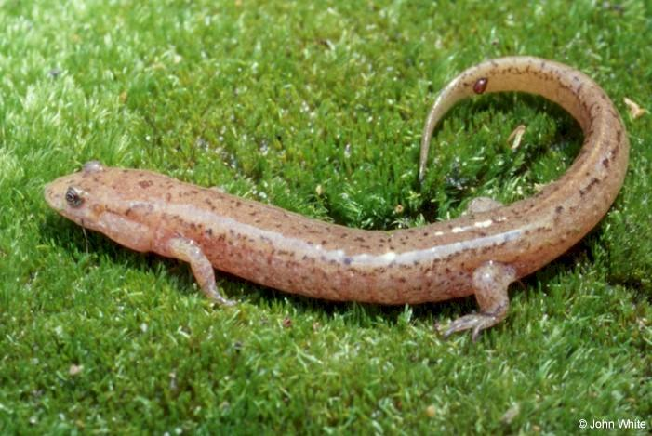
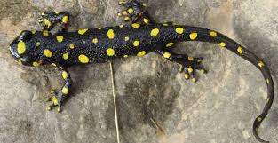
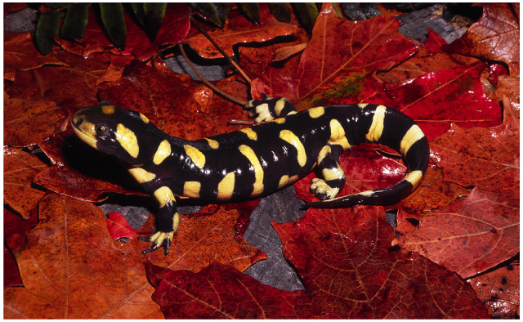
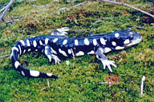
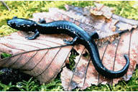
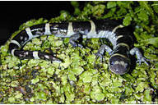
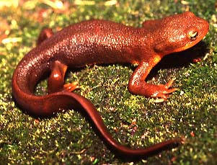
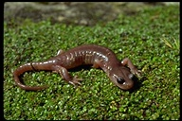
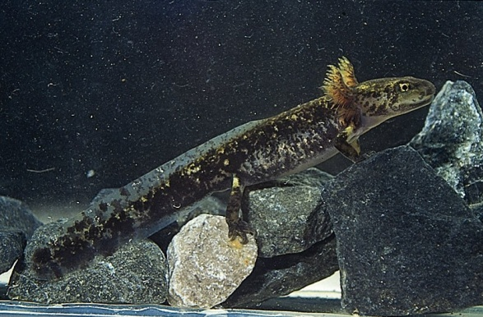
رده دوزيستان

Slide 21
دوزیستان
7500 گونه در دنیا ((Hickman et al., 2017
22 گونه در ایران
6 گونه (27%) بومی
5 گونه قورباغه، 9 گونه وزغ، 7 گونه نیوت و سمندر
Rastegar-Pouyani et al., 2008; Safaei et al., 2015

Slide 22
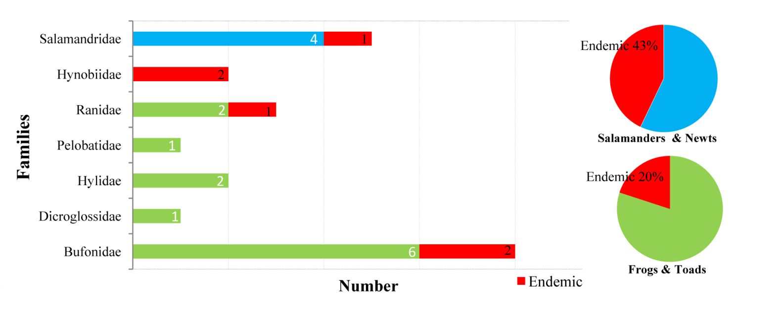
رده دوزیستان در ایران
7 خانواده، 12 جنس
Safaei et al., 2015

Slide 23
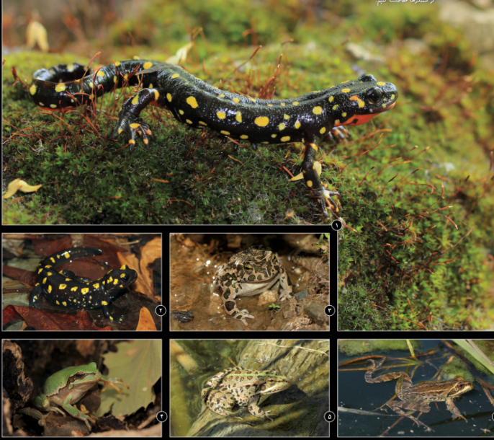
دوزیستان کردستان
6 گونه (27 % دوزیستان ایران):
2 گونه سمندر، 1 گونه وزغ و 3 گونه قورباغه
40% دوزیستان استان در خطر انقراض
عکس از سازمان حفاظت محیط زیست استان کردستان

Slide 24
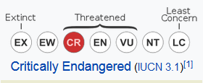
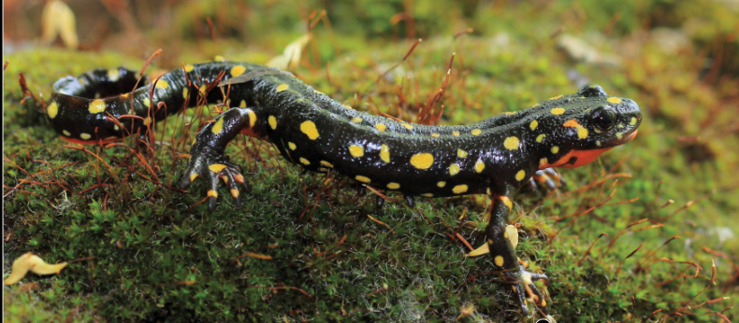
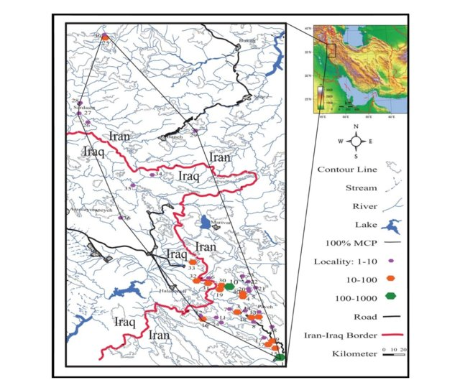
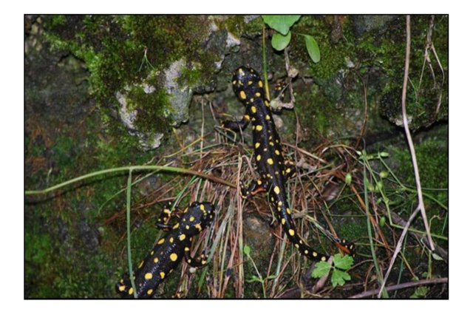
سمندر خال زرد کردستانی
(Neurergus microspilotus)
Neurergus derjugini
(Afrosheh et al., 2016)
برگرفته از سایت اداره کل حفاظت محیط زیست استان کردستان

Slide 25
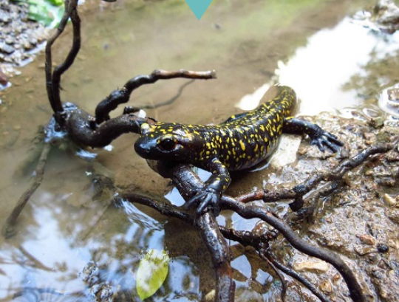
سمندر آتشین ((Salamandra infraimmaculata semenovi : شکم خالدار

Slide 26
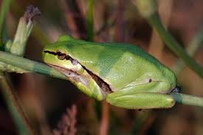
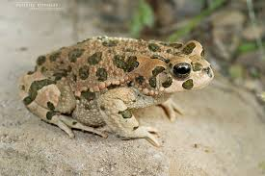
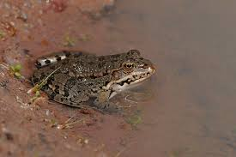
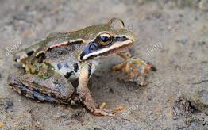
Hyla savignyi
Bufotes variabilis (PALLAS, 1769)
Pelophylax ridibundus (PALLAS, 1771)
Rana macrocnemis BOULENGER, 1885

Slide 27
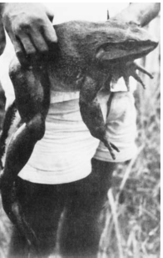
قورباغه ها و وزغ ها ؛ راسته
Anura یا Salienta
5283 گونه
بالغ فاقد دم ولی لارو دم دار
دگردیسی بارز و چشم گیر داشته
دارای 44 خانواده
مشهورترین قورباغه در خانواده Ranidae و Hylidae قورباغه درختی
وزغ ها در خانواده Bufonidae تعلق دارند
بزرگترین بی دم ، Conraua goliath از غرب آفریقا است که از نوک بینی تا مقعد 30 سانتیمتر طول دارد
کوچکترین قورباغه که کوچکترین چهارپا نیز هست کمتر از 1 سانتیمتر طول دارد بنام iberia Eleutherodactylus

Slide 28
پوست
- پوست و رنگ : پوست یک قورباغه نازک و مرطوب است و تنها در نقاطی خاص با بدن اتصال ضعیفی دارد .
از نظر بافت شناسی، پوست دارای دو لایه است ؛ یک لایه خارجی لایه بندی شده اپیدرم و یک لایه داخلی اسفنجی درم .
لایه اپیدرمی که بطور متناوب و در زمان پوست اندازی یا وزغ از بین می رود دارای رسوبات کراتین است که یک نوع پروتئین سخت است
دوزیستان خشکی چون وزغ ها بویژه دارای رسوبات سنگین کراتین هستند
کراتین دوزیستان نرم است و متفاوت از کراتین تشکیل دهنده فلس ها، چنگال ها، پرها، شاخ ها و موهای آمنیوت ها می باشد .

Slide 29
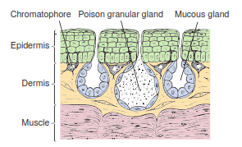


پوست نازک و دو لایه
کراتین در پوست (کراتین نرم)
ساختمان پوست در يک دوزيست
سلول های پیگمان دار

Slide 30

رده دوزيستان
برعکس آمنیوت ها هوا در دوزیستان توسط فشار مثبت وارد ریه ها می شود.
چگونگی تنفس در يک دوزيست

Slide 31


رده دوزيستان
دستگاه گردش خون در دوزيستان

Slide 32


رده دوزيستان
مقايسه دستگاه اعصاب مرکزی بين ماهيان و دوزيستان
نیمکره مغز و مخچه رشد کمی داشته ولی نیمکره بینایی و بویایی
در دوزیستان بزرگ است.
ساختمان دستگاه اعصاب مرکزی يک دوزيست

Slide 33


ساختار چشم دوزیستان
سه پلک داشته
دارای پلک سوم
ساختار گوش دوزیستان:
گوش میانی (پرده صماغ و استخوان columella (stape)
گوش داخلی شامل اوتریکول (3 مجرای نیمدایره) و ساکول یا lagena

Slide 34
تطابق چشم در مهره داران
- حفظ یک تصویر دقیق در شبکیه برای اجسام دور یا نزدیک مستلزم تطابق است که در میان مهره داران به چند طریق مختلف صورت می گیرد. چشم استخوان ماهی ها و ماهی های مکنده برای دید نزدیک در مرحله استراحت تنظیم می شود و برای تمرکز بر اجسام دور ، لنزها به سمت عقب حرکت دارند. در دوزیستان، کوسه ها و مارها ، چشم در حال استراحت بر اجسام دور متمرکز بوده و لنزها به سمت جلو حرکت داشته و بر اجسام نزدیک متمرکز هستند. در پرندگان – پستانداران و تمام خزندگان غیر پرنده به جز مارها ، لنزها با تغییر انحنا تطابق می یابند تا با حرکت به عقب یا جلو چشم در حال استراحت در این حالات برای دیدن اجسام دور تنظیم می شود و برای تمرکز بر اجسام نزدیک، انحنای لنزها با یک شکل مدور افزایش دارد .

Slide 35


تولید مثل
جفت گیری طی فرایندی بنام amplexus
تخم ریزی ماده و رها سازی اسپرم توسط نر
تقسیمات تخم و ایجاد لاروی بنام tadpole دم دار
سه جفت آبشش خارجی و بعدا تبدیل آن به آبشش داخلی
جذب دم و کوتاه شدن روده ها
جایگزین شدن شش به جای آبشش
جسم بیدر در وزغ ها

Slide 36

رده دوزيستان
چرخه زندگی و دگرديسی در يک دوزيست

Slide 37









رده دوزيستان

